Slide 1
Když Vás NADĚJE podrží aneb spolupráce neziskovky s rodinou a školou při podpoře sociálně znevýhodněných romských žáků

Slide 2
Kdo jsme?
VZNIK NADĚJE
NADĚJE vznikla v roce 1990 zcela spontánně. Do tehdejšího „polistopadového“ Československa začaly přicházet větší skupiny uprchlíků z Rumunska. V horkém létě zůstávaly na pražských nádražích desítky lidí. Naši zakladatelé Vlastimila a Ilja Hradečtí těmto lidem přinesli první hrnec polévky a pár kusů oblečení. V pomoci pak pokračovali skrze zajišťování ubytování a stravování v Praze, později v narychlo zřízených uprchlických táborech v Jablonečku u Mimoně a v Bělé pod Bezdězem, posléze opět v Praze při přípravě vlastních středisek. V tomto prvním období, od srpna 1990 do dubna 1991, pomoc probíhala výhradně dobrovolně bez peněz na provoz.

Slide 3
NADĚJE PRO:
LIDI VE STÁŘÍ - ročně zajišťujeme důstojný život i v této jeho etapě 800 lidem
LIDI BEZ DOMOVA - ročně poskytujeme 152 000 noclehů těm, kteří nemají, kam jít
LIDI S HANDICAPEM - ročně poskytujeme péči 450 lidem s mentálním, zdravotním a kombinovaným handicapem
OHROŽENÉ RODINY - ročně pomáháme 550 rodinám v sociální nouzi
OHROŽENÉ DĚTI A MLÁDEŽ - v klubech NADĚJE ročně naplňujeme aktivitami volný čas 600 dětí a mladých lidí

Slide 4
Co děláme v Písku?
PRO DĚTI A MLÁDEŽ:
ulice Nábřeží 1. Máje – NZDM Ostrov, PK Margaretka včetně školního klubu pro žáky ZŠ
ulice Svatoplukova – NZDM Ostrov, PK Chaloupka včetně školního klubu pro žáky ZŠ
ulice Roháčova – PK Klíček včetně školního klubu pro žáky
Projekt: Vzdělání pro všechny výhodou (zkr. 3V),
reg. číslo projektu je CZ.02.3.61/0.0/0.0/16_039/0011718
Díky projektu je zajištěn provoz předškolních a školních klubů, práce s rodiči a veřejností
Projekt řeší otázky inkluze, podporu znevýhodněných dětí v MŠ a ve školách X prosazuje rovný přístup, individuální podporu dle potřeb dětí a žáků (zatím podpořeno 59 dětí v PK a 116 žáků doučovaných ve ŠK)
Projekt je podpořen v rámci MŠMT ČR prostřednictvím Operačního programu Výzkum, vývoj a vzdělávání na období od 1.7.2019 do 30.6.2022.
Více informací o projektu: https://nadeje.cz/pisek/projekt_vzdelani_pro_vsechny_vyhodou_3v

Slide 5
Co děláme v Písku?
PRO RODINY S DĚTMI:
ulice Svatoplukova – Sociálně aktivizační služba pro rodiny s dětmi
ulice Roháčova – SASRD Klíč
ulice Žižkova – projekt Rodinné centrum eN – sociálně aktivizační služba pro rodiny s dětmi
Registrační číslo projektu je CZ.03.2.60/0.0/0.0/16_052/0011576
Projekt je spolufinancována Evropskou unií v rámci Operačního programu zaměstnanost v období od 1. 9. 2019 do 30. 6. 2022.
Podpořeno 26 rodin
Více informací o projektu na stránkách projektu: https://nadeje.cz/pisek/projekt_rodinne_centrum_en
Ubytování

Slide 6
PRO OSOBY V KRIZI:
Terénní program (pro osoby bez domova)
Potravinová a materiální pomoc – Projekt PoMPo II

Slide 7
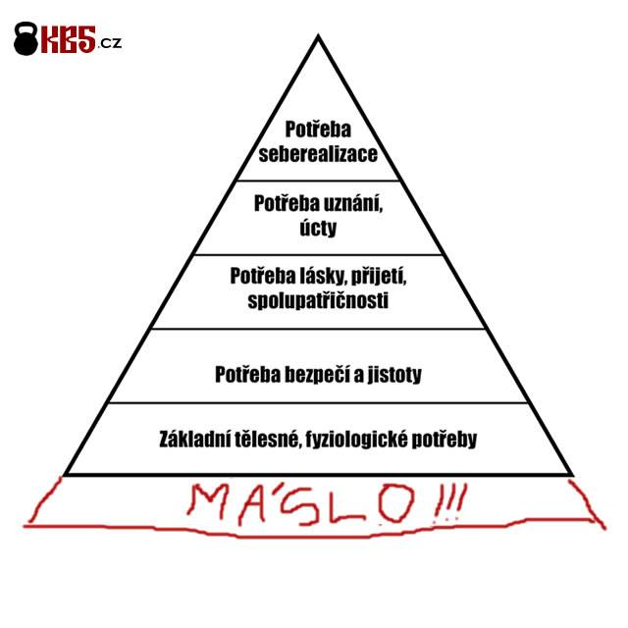
O co usilujeme?
O zajištění všech potřeb našich klientů
Mít co jíst a mít co na sebe
Mít kde bydlet
Udržovat s klientem dobrý vztah, podporovat jeho vztahy v rodině
Když klienta přijímáme takového jaký je, učíme ho důvěřovat okolí
Když klient důvěřuje okolí, dokáže se v něm realizovat,
tedy i vzdělávat

Slide 8
V čem se změnila naše práce během Covid-19?
V používání ochranných pomůcek
V narušení potřeby jistoty a bezpečí
- jak zajistit bezpečnou službu pro pracovníky i klienty?
- jak zajistit bezpečné vzdělávání pro děti?
- jak zajistit bezpečné trávení volného času?
Opatření: SAS – práce v terénu a v ambulanci
Opatření: Škola – distanční výuka (projekt 3V – doučování žáků)
Opatření: NZDM – omezení služby na jednoho klienta

Slide 9
Co se podařilo při realizaci projektu 3V, v NZDM či v SAS?
Navázat nebo rozšířit kontakty s třídními učiteli dětí
Zapojovat více rodiče do vzdělávání jejich dětí (1/3 klientů)
Nakoupit vybavení a zprostředkovat on-line výuku sociálně slabým dětem
Doučovat a podporovat při zvládání úkolů
Zprostředkovat on-line zápisy do 1. tříd
Připravit na přechod z PK do ZŠ

Slide 10
Na co narážíme?
Nezájem starších dětí o doučování
Nevýhody on-line výuky (nedostatek prostor, nešvary při výuce)
Nedostatečná angažovanost rodičů při komunikaci se školou
Přenechávání odpovědnosti za výuku dětí na sociálních pracovnících

Slide 11
Příklady dobré praxe
Anička, 5 let
Jeník, 7 let
Bára, 15 let

Slide 12
Děkuji za pozornost….

